Slide 1


Chủ đề 2:
Ngôi nhà của em
Tiết 1: Vẽ ngôi nhà từ hình và màu cơ bản

Slide 2




1
Hoạt động khám phá

Slide 3

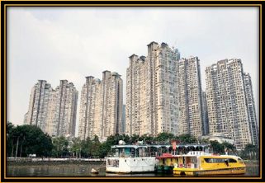
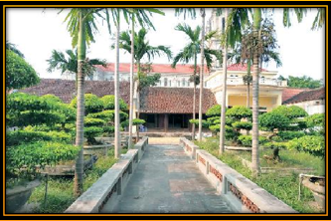
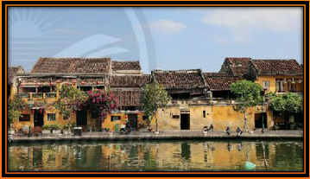
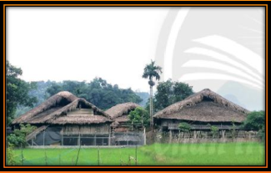

1
Nhà trong cuộc sống
+ Có những hình ảnh nào trong hình trên?
+ Những ngôi nhà đó được xuất hiện ở đâu?
+ Những ngôi nhà đó có hình gì?
+ Màu sắc của những ngôi nhà đó?
Nhà ở chung cư TPHCM
Nhà ở làng Tiêu Thượng – Hà Nam
Nhà ở Hội An
Nhà dân tộc Tày – Hà Giang

Slide 4
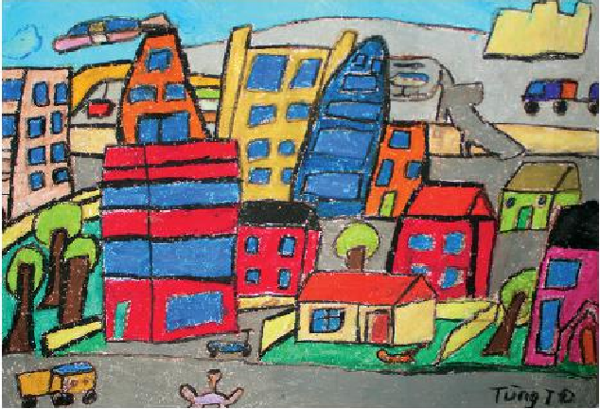
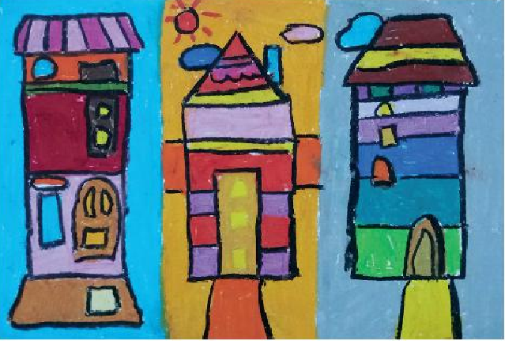

1
Nhà trong tranh vẽ
( Nhà phố ở tp HCM )
tranh sáp màu
( Nhà chúng mình )
Tranh sáp màu
+ Trong tranh có hình ảnh gì?
+ Những ngôi nhà đó được tạo lên từ những hình gì?
+ Ngôi nhà đó có những bộ phận nào?
+ Màu sắc của những ngôi nhà đó?
+ Những ngôi nhà trong tranh được tạo lên từ chất liệu gì?
+ Ngôi nhà trong tranh và trong thực tế có gì giống và khác nhau?

Slide 5
2
Hoạt động
Kiến tạo
Kiến thức – Kĩ năng

Slide 6
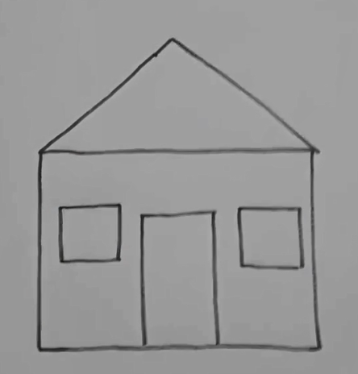
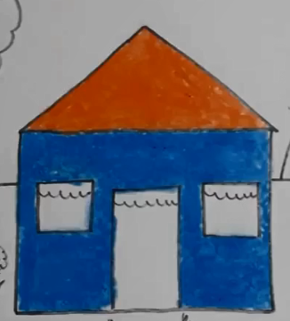
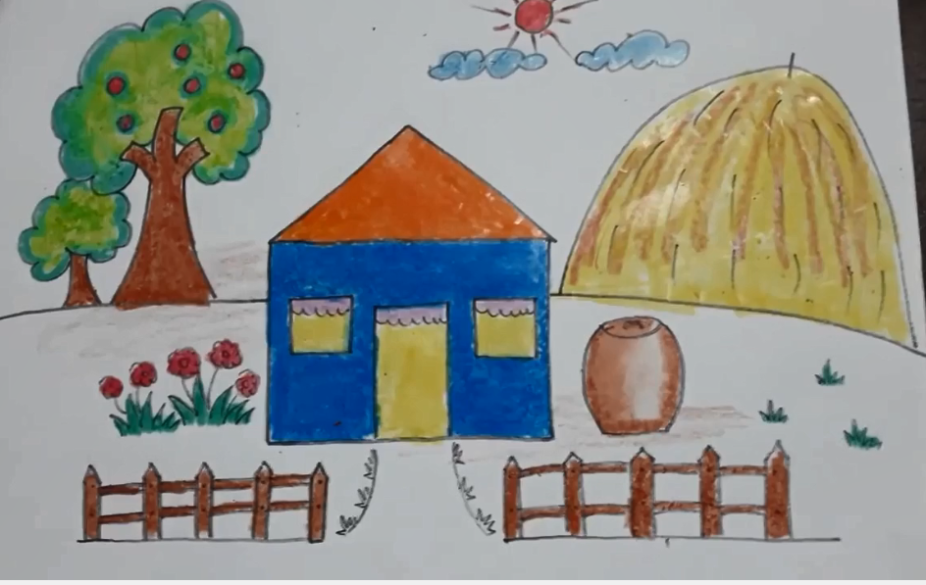


2
Cách vẽ ngôi nhà
Bước 1: Vẽ hình ngôi nhà
Bước 2: Vẽ màu
Bước 3: Vẽ thêm cây hoặc
hoa cho ngôi nhà
trở lên sinh động hơn

Slide 7
3
Hoạt động
Luyện tập – sáng tạo

Slide 8
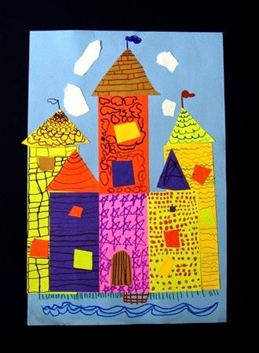
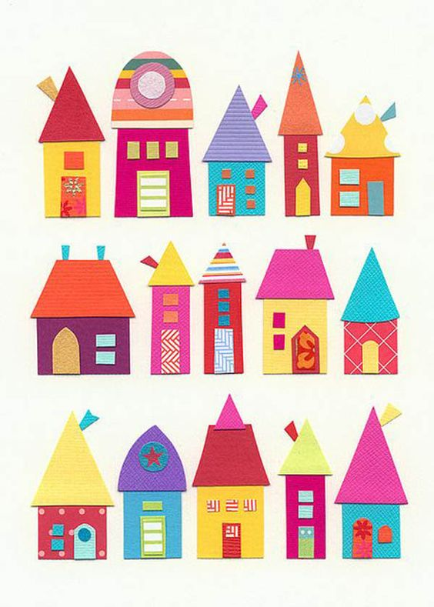
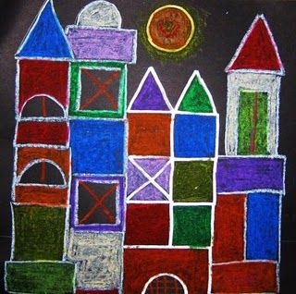
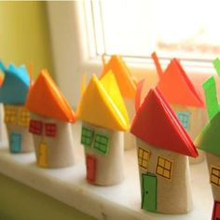
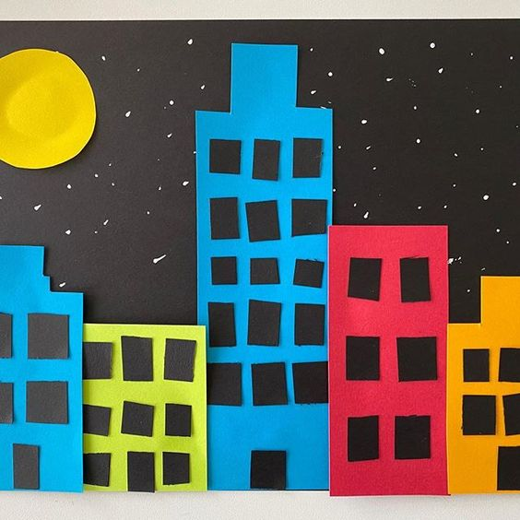

Sản phẩm
Tham khảo

Slide 9
4
Hoạt động
Phân tích – Đánh giá

Slide 10



4
+Em ấn tượng với sản phẩm nào? Vì sao?
+ Em đã vẽ những màu nào trong tranh?
+ Em thích nhất chi tiết nào ở sản phẩm của mình? Của bạn?
+ Em còn muốn điều chỉnh về màu hay đậm nhạt ở bức tranh của mình để sản phẩm đẹp hơn?

Slide 11
5
Hoạt động
Vận dụng – Phát triển

Slide 12


1
- Ngoài cách vẽ để tạo hình 1 ngôi nhà chúng ta có thể xé dán để tạo hình.
-Để xé dán được ngôi nhà trước hết chúng ta cần xé các hình cơ bản như vuông, tròn, chữ nhật, tam giác
- Ghép các hình tạo thành ngôi nhà và cố định bằng hồ dán.

